Slide 1

Análise de Sentimentos Aplicada aos Comentários de Vídeos no YouTube
Análise de Sentimentos dos Comentários de Vídeos no YouTube
Unidade Curricular: PLN
Profº Cloves Rocha
Equipe: Anizio Neto, Gentil Ribeiro, Ivan Filho e Vinicius Gomes

Slide 2




Análise de Sentimentos Aplicada aos Comentários de Vídeos no YouTube
Resumo
Objetivo geral: Apresentar a construção de um sistema para análise de sentimentos dos comentários de um vídeo do YouTube.
Tecnologias utilizadas: API do YouTube, Python, NLTK, pandas, léxico customizado.
Resultados esperados: Classificar os comentários como positivos, negativos ou neutros e visualizar a percepção geral dos usuários sobre o vídeo.

Slide 3
Análise de Sentimentos Aplicada aos Comentários de Vídeos no YouTube
Contextualização e Motivação
O impacto das opiniões nas redes sociais.
A relevância da mineração de sentimentos no YouTube, uma das maiores plataformas de vídeo e comentários da internet.
A dificuldade de interpretar manualmente milhares de comentários: necessidade de automação.
O uso de análises subjetivas como ferramenta para insights de marketing, UX e engajamento.

Slide 4
Análise de Sentimentos Aplicada aos Comentários de Vídeos no YouTube
Objetivo do Trabalho
Desenvolver uma aplicação em Python capaz de extrair, processar e classificar sentimentos dos comentários de um vídeo específico no YouTube.

Slide 5
Análise de Sentimentos Aplicada aos Comentários de Vídeos no YouTube
Funcionamento da Aplicação
Extrair comentários automaticamente da API do YouTube.
Pré-processar o texto, remover ruído e normalizar palavras.
Classificar os comentários com base em um léxico expandido (incluindo emojis, gírias, variações e sentimentos).
Exibir estatísticas de distribuição dos sentimentos para análise final.

Slide 6
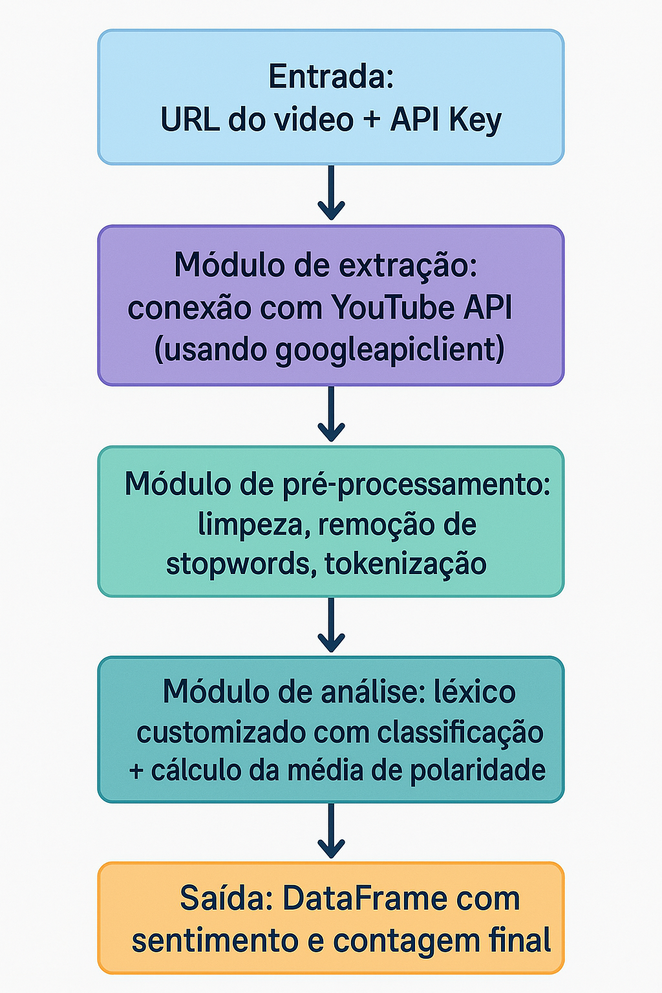
Análise de Sentimentos Aplicada aos Comentários de Vídeos no YouTube
Arquitetura do Sistema

Slide 7
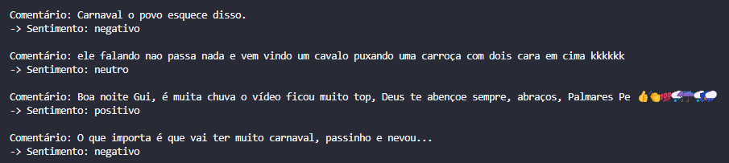
Análise de Sentimentos Aplicada aos Comentários de Vídeos no YouTube
AVALIAÇÃO DO SISTEMA
Extração de até 300 comentários do vídeo analisado.
Exibição do número de comentários classificados como Positivos, Negativos e Neutros
Exemplo de comentários reais com classificação (trecho de saída do código).

Slide 8
Análise de Sentimentos em Comentários do YouTube
Processamento de Linguagem Natural com Python e API do YouTube

Slide 9
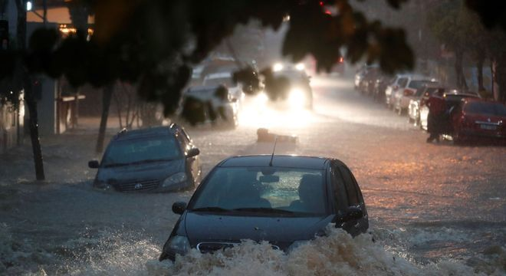
Análise de Sentimentos Aplicada aos Comentários de Vídeos no YouTube
Análise de sentimentos com Processamento de Linguagem Natural abordando aspectos impactantes das chuvas, enchentes e a ausência de políticas públicas sobre a mobilidade da população em trânsito na Zona Metropolitana do Recife.
A percepção popular captada nos comentários revela não apenas frustração, mas também uma sensação de descaso por parte dos gestores públicos, sugerindo que a questão tem sido sistematicamente negligenciada pelas autoridades responsáveis.

Slide 10
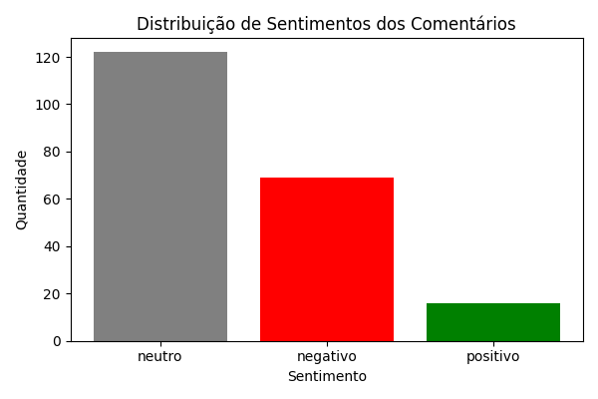
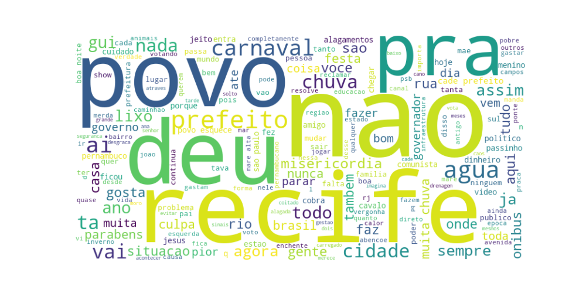
Visualização dos Resultados
Nuvem de Palavras
Link do Vídeo: https://www.youtube.com/watch?v=mJCRLfac3G4

Slide 11
Análise de Sentimentos Aplicada aos Comentários de Vídeos no YouTube
CONCLUSÃO
O sistema se mostrou funcional para classificar sentimentos com base em palavras-chave e padrões emocionais simples.
O léxico adaptado ao português e enriquecido com variações e expressões da internet aumentou a acurácia das classificações.
Limitações:
Ambiguidade semântica
Sarcasmo e ironia ainda não detectados
Futuras melhorias:
Implementar modelos com machine learning supervisionado
Integrar visualizações interativas via Streamlit ou Power BI

Slide 12
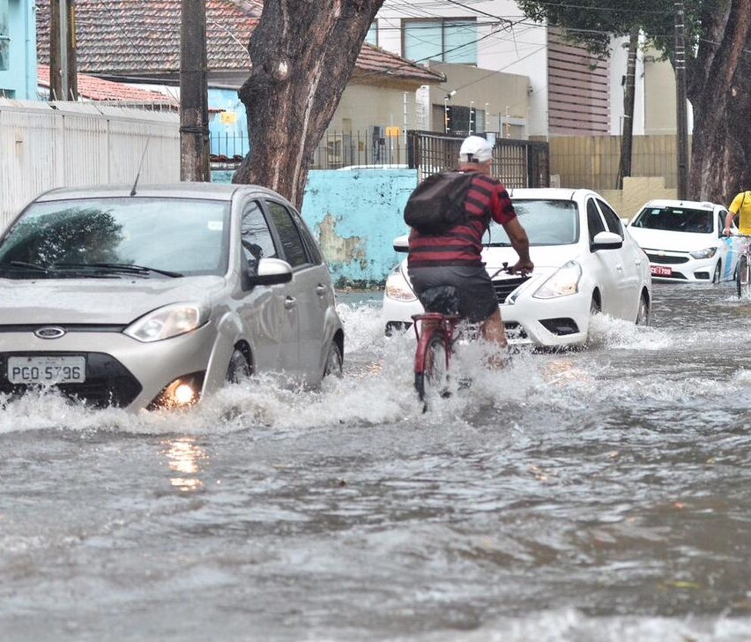
Obrigado pela atenção

